Slide 1
ŠKOLENIE ZAMERANÉ NA OSVEDČENÉ POSTUPY V OBLASTI ČISTENIA A SPRÁVNEJ HYGIENY

Slide 2
PREAMBULA (PRE ŠKOLITEĽA)
Ako súčasť vzdelávacieho kroku pri implementácii osvedčených postupov NEPSI vyvinula NEPSI súbor vzdelávacích zdrojov.
Každý balík školení vo forme prezentácie PowerPoint pokrýva tému relevantnú pre pracovníkov vo všetkých odvetviach, ktoré používajú materiály obsahujúce kryštalický kremeň. Balíky poskytujú informácie o rizikách vystavenia sa prachu súvisiacich s témou a o osvedčených postupoch a opatreniach, ktoré sú k dispozícii na ich zníženie. Účelom školenia je informovať a vzdelávať pracovníkov, aby mohli efektívne využívať kontrolné opatrenia a znížiť vystavenie sa dýchateľnému kryštalickému kremeňu (RCS) na pracovisku.
Použite prázdnu šablónu a zástupné symboly, aby ste podľa potreby mohli pridať ďalšie informácie do tohto balíka školení.

Slide 3
BERTE, PROSÍM, NA VEDOMIE
Informácie v tomto školení vo forme prezentácie PowerPoint majú poradný charakter a informatívny obsah. Nie sú normou ani nariadením a nevytvárajú nové právne povinnosti, ani nemenia existujúce povinnosti vyplývajúce z legislatívy a zásad v oblasti zdravia.

Slide 4

ÚVOD
Prioritou je naučiť sa chrániť pred rizikami súvisiacimi s prácou.
Na tomto školení vo forme prezentácie PowerPoint sa dozviete nasledovné:
Typy čistiacich metód používaných pri procesoch,
pri ktorých sa môže vytvárať prach dýchateľného kryštalického kremeňa (RCS).
Osvedčené postupy čistenia a správnej hygieny
Text pre školiteľa na vyplnenie – ak ste pridali vlastnú snímku, vložte stručný prehľad kontextového materiálu.
Notes:
Nadmerné vystavenie sa dýchateľnému kryštalickému kremeňu (RCS) môže z dlhodobého hľadiska viesť k vážnym zdravotným problémom pracovníkov. Z tohto dôvodu je dôležité, aby si všetci pracovníci boli vedomí osvedčených postupov, ktoré obmedzujú alebo eliminujú vystavenie sa prachu z kremeňa.
Toto školenie poskytuje informácie o čistení a správnej hygiene. Majte na pamäti, že posúdenie rizika je nevyhnutné pred začiatkom akéhokoľvek čistiaceho procesu, hoci sa to týka predovšetkým riadenia.

Slide 5

TECHNIKY KONTROLY PRACHU
SPRÁVNA HYGIENA/ UPRATOVANIE NA PRACOVISKU
Pranie pracovného odevu a vysávanie prachu, ktorý vzniká pri procesoch, zastaví hromadenie prachu v priebehu času – čistý pracovný priestor je bezpečný.
VODA
Udržiavanie procesov v mokrom stave zabraňuje prenikaniu prachu do vzduchu zachytávaním častíc vodou.
Čistenie a správna hygiena sú jednou z piatich hlavných techník kontroly prachu.
UZAVRETÝ PRIESTOR
Vykonávanie procesov výroby RCS v uzavretom prostredí zabraňuje vystaveniu sa prachu pri zdroji.
OCHRANNÉ VYBAVENIE
OOP (napr. tvárové masky) chránia pracovníkov pred prachom, keď všetky ostatné kontrolné opatrenia nestačia na kontrolu rizík expozície.
ODSÁVANIE/VETRANIE
Zachytenie RCS pri zdroji predtým, ako sme mu vystavení, a nahradenie kontaminovaného vzduchu čistým vzduchom.

Slide 6
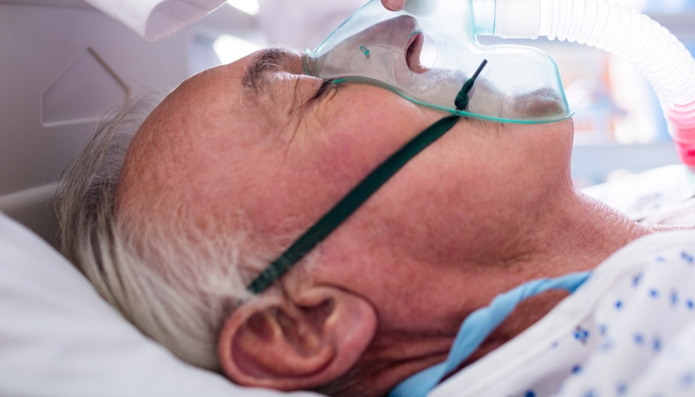

RIZIKÁ TEJTO ČINNOSTI
Táto činnosť môže byť veľmi prašná.
Dlhodobé vystavenie vysokým hladinám RCS môže spôsobiť invalidizujúce ochorenie pľúc.
Je dôležité, aby sme sa každý deň chránili pred vystavením sa tomuto polietavému prachu.
Dodržiavaním osvedčených postupov dnes chránime svoje zdravie do budúcnosti.
Ako budete tráviť svoj dôchodok?

Slide 7
PREČO SÚ ČISTENIE A SPRÁVNA HYGIENA DÔLEŽITÉ
Dýchateľný prach (t. j. prach, ktorý sa môže dostať do pľúc) môže zostať vo vzduchu niekoľko dní.
Keď je usadený prach narušený, môže sa dostať do vzduchu a môže byť nebezpečný.
Rutinné čistenie znižuje riziká na pracovisku a zabraňuje hromadeniu prachu.
Notes:
Pri vzniku prachu z kremeňa v dôsledku rôznych pracovných činností (pílenie, brúsenie, vrecovanie atď.) vznikajú drobné prachové fraktály. Ak sa zanedbá správny proces čistenia, dýchateľný prach môže zostať vo vzduchu v uzavretom priestore niekoľko dní, čo predstavuje pre pracovníkov vážne riziko.

Slide 8
TYPY ČISTENIA
Existujú dva hlavné typy čistiacich činností, ktoré pomáhajú odstraňovať z pracoviska nebezpečný prach. Sú to:
Metódy chemického čistenia
Suché čistenie zvyčajne zahŕňa použitie vysávača na odstránenie suchého prachu z podláh a povrchov.
Metódy mokrého čistenia
Metódy mokrého čistenia môžu zahŕňať mopovanie, používanie mokrej kefy alebo použitie vodných sprejov a hadíc. Voda pomáha znižovať možnosť, že sa prach počas čistenia dostane do vzduchu.
Notes:
Kontrolu prachu možno dosiahnuť pomocou dvoch typov čistiacich metód: suchého čistenia a mokrého čistenia.

Slide 9
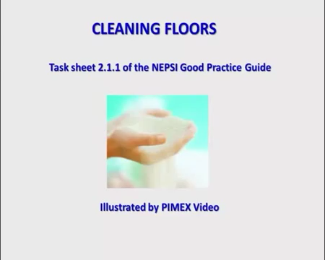
ČISTENIE PODLÁH
Aby ste predišli zbytočnému vystaveniu prachu, vždy používajte vhodné čistiace prostriedky, ak sú k dispozícii.
Toto video ukazuje najvhodnejší spôsob čistenia na odstránenie prachu z podlahy.
(Video prehráte kliknutím.)
Notes:
Nasledujúce video ukazuje osvedčené postupy čistenia podláh. Vedľa obrázka videa vidíte graf a červený pruh znázorňujúci koncentráciu prachu v mg/m3.
Meranie koncentrácie prachu sa netýka dýchateľného kryštalického kremeňa, je založené na semikvantitatívnom meraní. Podstatná nie je hodnota koncentrácie prachu, ale relatívny rozdiel medzi úrovňami expozície počas odporúčaného postupu a iných postupov.

Slide 10

ODPORÚČANÉ A ZAKÁZANÉ AKTIVITY V OBLASTI SUCHÉHO ČISTENIA
ODPORÚČANÉ AKTIVITY
Pripravte si plán, ako sa bezpečne a rýchlo vysporiadať s rozliatymi látkami.
Pred použitím skontrolujte, či zariadenie na vysávanie nie je poškodené. Závady nahláste.
Skontrolujte, či nie je potrebné vymeniť vákuový filter.
ZAKÁZANÉ AKTIVITY
Nečistite suchou kefou ani stlačeným vzduchom, čo spôsobuje poletovanie prachu vo vzduchu.
Na odstránenie suchého prachu z pracovného odevu nepoužívajte bežnú hadicu na stlačený vzduch ani trysku.
Notes:
Čistiace zariadenie pred použitím aspoň raz týždenne vizuálne skontrolujte, či nevykazuje známky poškodenia. Pre zariadenia, ktoré sa neustále používajú, budú potrebné častejšie kontroly. Ak je poškodenie viditeľné, informujte o probléme správcu pracoviska.
Na zametanie prachu v uzavretom priestore nepoužívajte suchú kefu (pozrite si obrázok).
Nepoužívajte stlačený vzduch, pretože naruší prach a spôsobí, že sa opäť dostane do vzduchu. Použitie stlačeného vzduchu na odstraňovanie prachu z pracovných odevov by sa malo vykonávať iba pomocou špecializovaných a na to určených zariadení (napr. vzduchových sprchovacích kabín).
Upozorňujeme, že vysávačové systémy nie sú vo všeobecnosti vhodné na čistenie rozliatych vlhkých materiálov.

Slide 11
ODPORÚČANÉ A ZAKÁZANÉ AKTIVITY V OBLASTI MOKRÉHO ČISTENIA
ODPORÚČANÉ AKTIVITY
Pripravte si plán, ako sa bezpečne a rýchlo vysporiadať s rozliatymi látkami.
Uistite sa, že prívod vody je vhodný a primeraný pre danú úlohu.
Upravte tlak vody a striekajte podľa potreby pre danú úlohu.
Pri používaní sprejov a hadíc sa uistite, že je k dispozícii správna drenáž.
ZAKÁZANÉ AKTIVITY
Hromadu suchého prachu nečistite pomocou silného prúdu vody. Sprej bude účinnejší.
Notes:
Mokré čistenie je vo všeobecnosti efektívnejšie, pretože metódy mokrého čistenia zabraňujú tomu, aby sa jemný prach dostal do vzduchu tým, že ho zachytí vo vode.
Je dôležité nastaviť výstup tlaku vody v závislosti od aktuálnej úlohy čistenia. Pri zmáčaní veľkého množstva rozsypaného jemného, suchého prašného materiálu je najlepšie použiť jemnú hmlu. Použitie prúdu vody spôsobí, že sa prach opäť dostane do vzduchu.
Nakoniec, keď používate mokré procesy, uistite sa, že sú k dispozícii vhodné drenážne systémy pri použití vodných sprejov a hadíc.

Slide 12
ODPORÚČANÉ A ZAKÁZANÉ AKTIVITY V OBLASTI SPRÁVNEJ HYGIENY
ODPORÚČANÉ AKTIVITY
Pravidelne si umývajte ruky.
Pred vstupom do stravovacieho zariadenia si vyzlečte špinavé oblečenie.
Pracovné kombinézy si nechajte pravidelne čistiť.
Na čisté oblečenie a špinavé kombinézy používajte určené skladovacie priestory.
ZAKÁZANÉ AKTIVITY
Na pracovisku nefajčite.
Jedlo a nápoje neskladujte ani nekonzumujte na pracovných staniciach.
Špinavé a čisté oblečenie nemiešajte dokopy.
Špinavé kombinézy neberte domov.

Slide 13
PRÁZDNA SNÍMKA
Túto snímku použite na vytvorenie vlastného školiaceho materiálu špecifického pre pracovné prostredie/kontext.
Ak chcete zmeniť obrázok, kliknite pravým tlačidlom myši > zmeniť obrázok > zo súboru.
Ak chcete vytvoriť ďalšie snímky, kliknite na kartu „Nová snímka“ vyššie.

Slide 14
ZÁVER
Pri čistení a dodržiavaní správnej hygieny nezabudnite:
Použite vhodný spôsob čistenia pre danú úlohu.
Pred použitím skontrolujte, či zariadenie nie je poškodené a či správne funguje.
Dodržiavajte správnu osobnú hygienu.
Vyhnite sa fajčeniu – fajčenie zvyšuje negatívne účinky RCS na zdravie.

Slide 15
DODATOČNÉ VZDELÁVACIE MATERIÁLY
Osvedčené postupy na čistenie povrchov a inštalácií (Hárok úloh 2.1.1a)
Osvedčené postupy pre správnu hygienu
(Hárok úloh 2.1.10)
Príručka osvedčených postupov NEPSI
Príručka NEPSI pre MSP
Navštívte e-vzdelávaciu platformu NEPSI na training.nepsi.eu, kde nájdete ďalšie vzdelávacie zdroje o RCS.

